Slide 1


STI2D
ORGANISATION PRATIQUE
D’UNE SEQUENCE
Lycée Pierre Forest - MAUBEUGE
Claude Oziard - Séminaire STI2D – Lille le 04-04-2012

Slide 2
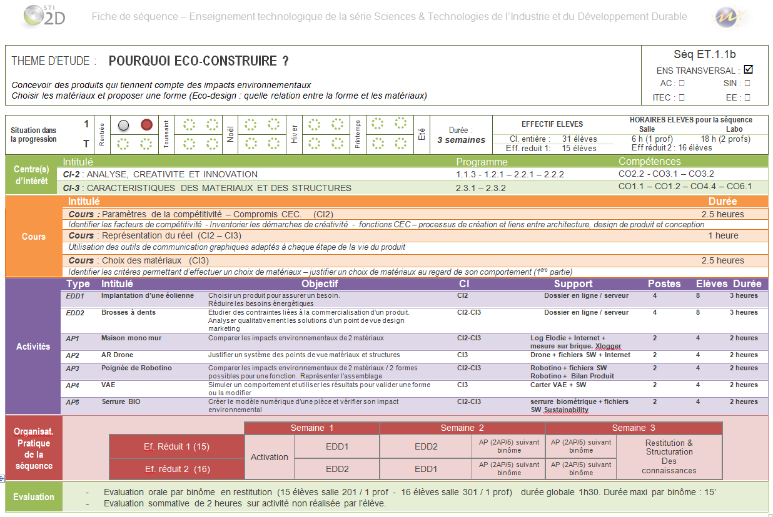

STI2D – description de la séquence
Fiche de séquence Séq ET.1.1b
Notes:
Pourquoi Eco-Construire :

Slide 3



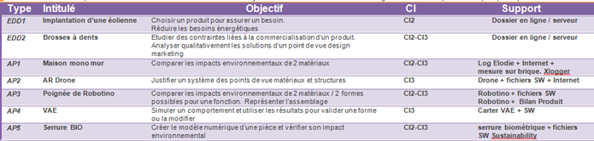
STI2D – description de la séquence
Fiche de séquence Séq ET.1.1b
Notes:
Pourquoi Eco-Construire :

Slide 4
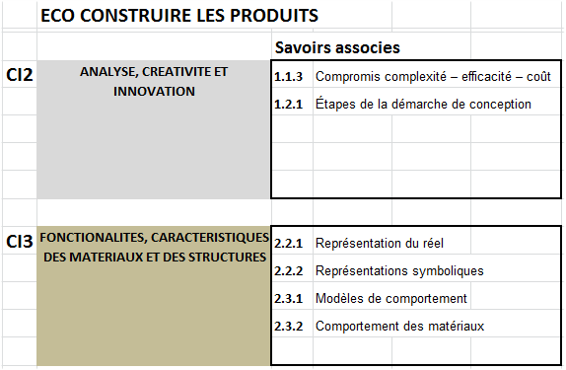
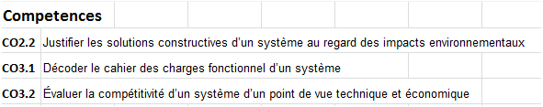
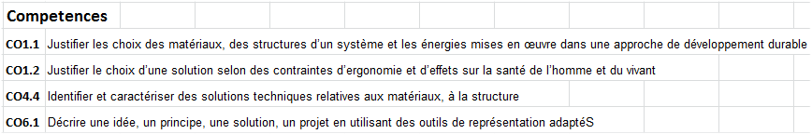
STI2D – description de la séquence
CI2 – CI3
Connaissances associées

Slide 5
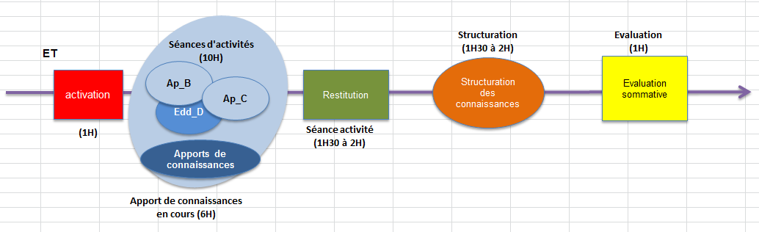
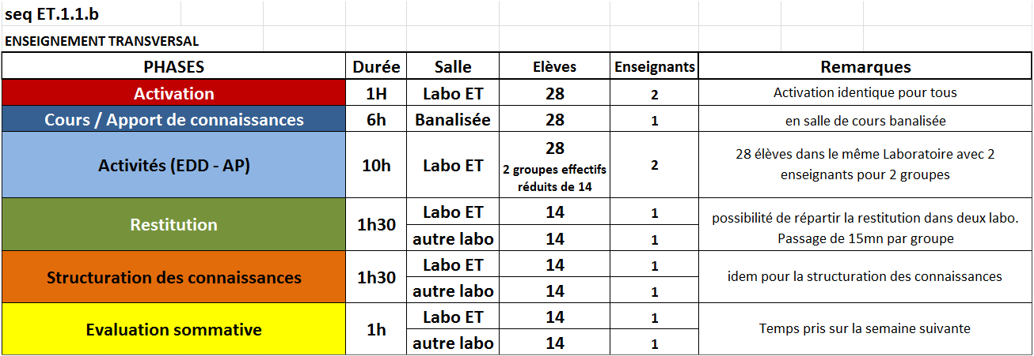
STI2D – conception de la séquence
Modèle général pour la séquence seq ET.1.1b
Séquence de 3 semaines : 21 h + 3h Techno en LV
Notes:
Activation : dans un même laboratoire ET. L’objectif est de délivrer le même message au même moment.
Les cours et apports de connaissances se font en salle de cours banalisée. (bâtiment différent)
Les activités se réalisent en Laboratoire ET. En réalité, l’espace est restreint, ce qui provoque bruit et casse. Il est envisagé de pourvoir, par type d’activité, séparer les groupes.
Une partie pour l’utilisation des supports en lignes et/ou virtuels dans un laboratoire, l’autre partie concernant l’utilisation des supports réels dans un autre laboratoire.
Pour une restitution efficace, plutôt choisir 2 labo avec un seul enseignant par labo (restitution parallèle)

Slide 6
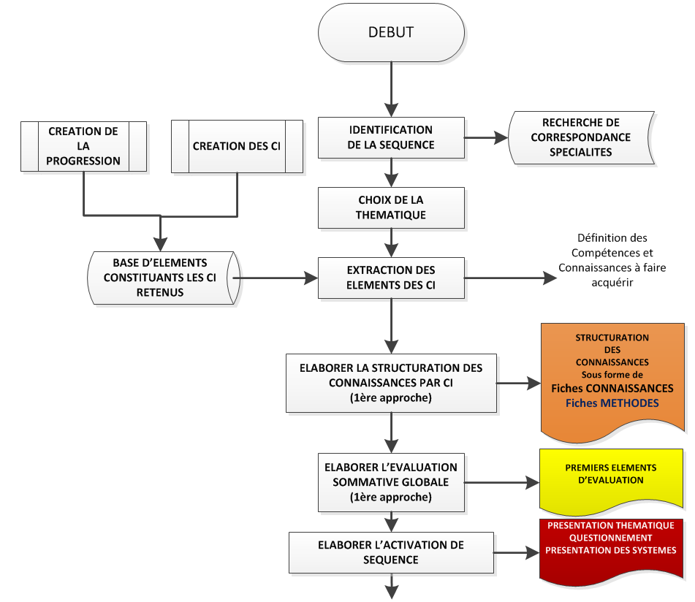

STI2D – conception de la séquence
Elaboration générale d’une séquence
La structuration des connaissances s’élabore en premier
ITERATIF
VERS LA CREATION DES ACTIVITES
Notes:
ELABORATION DE LA STRUCTURE DE L’EVALUATION ET DE L’ACTIVATION : ITERATIF
Les fiches connaissances : pour les savoirs
Les fiches méthodes : pour les savoirs faire

Slide 7
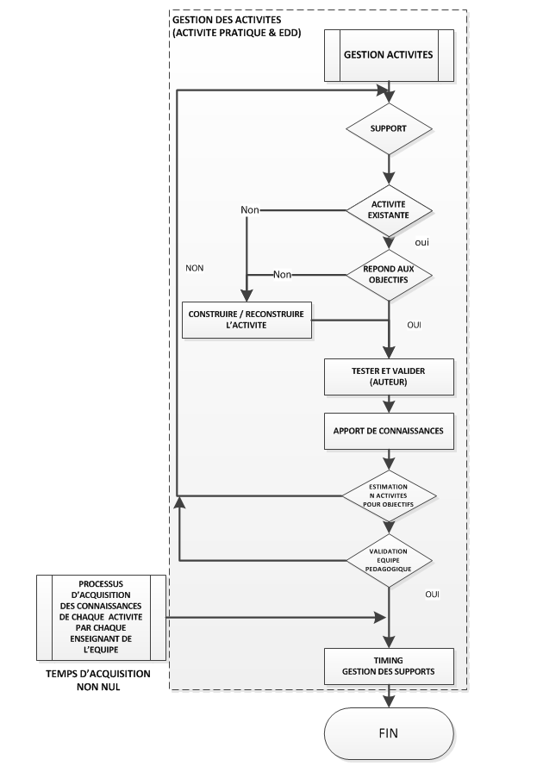
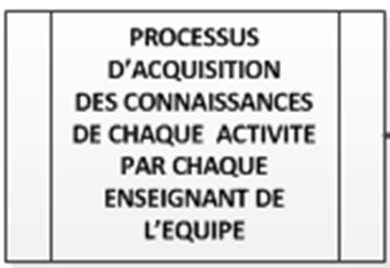
STI2D – conception de la séquence
Elaboration générale d’une activité

Slide 8
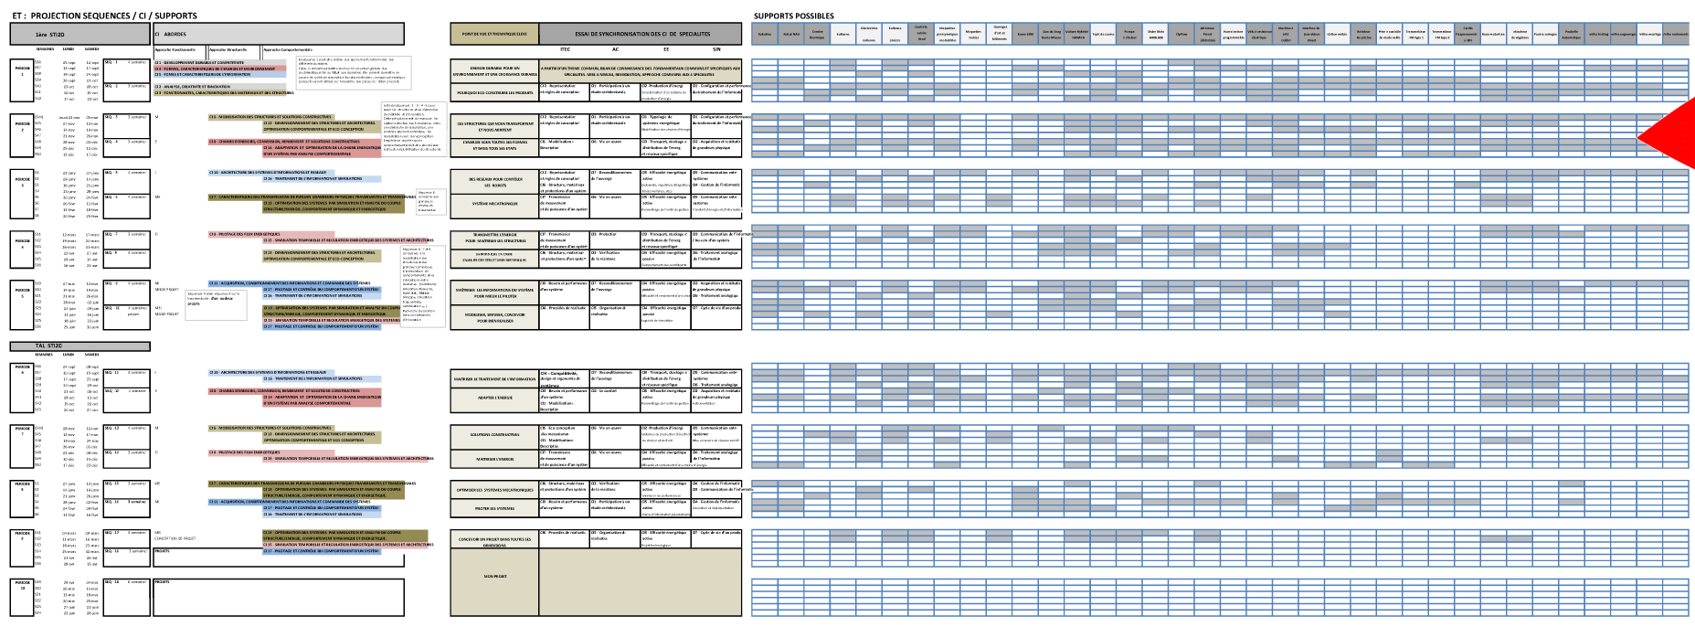
STI2D – conception de la séquence
Recherche de supports et qualification
La recherche préalable de supports réels a été élaborée suite à la définition des CI par recherche de principes technologiques. Ce listing a pour objectif de cibler rapidement les supports (croisement CI/Supports possibles) pour l’élaboration d’activités elles-mêmes pilotées par les CI
Voir document prezi pour zoom
Notes:
PERMET DE QUALIFIER LES SUPPORTS PAR CI

Slide 9
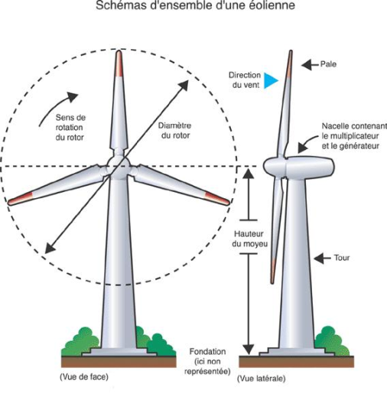

STI2D - Activités de la séquence
EDD1: Implantation d’une éolienne
Activités | Pratique | Mise en situation
Démarche | Investigation | Comment choisir une éolienne qui produira suffisamment d'électricité pour assurer le besoin en éclairage des parties communes d’une résidence ?
 | résolution d'une problématique | réduire la consommation énergétique des parties communes.
Supports et ressources | http://www.windguru.cz/fr/ | Statistiques météo des vents
 | http://tpeperrineolienne.free.fr/index-1.html# | Utilisation principale de l’énergie éolienne
 | http://www.cleantechrepublic.com/ | Nuisance sonore
Type : Etude de dossier
Durée activité : 3h
Nbre de supports : (virtuel) Dossiers en ligne / serveur
CI 2

Slide 10
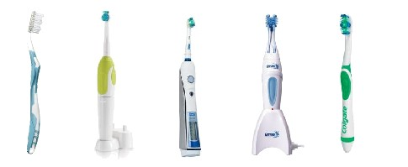
STI2D - Activités de la séquence
EDD2: Brosses à dents
Activités | Pratique | Mise en situation
Démarche | Investigation | Etude des contraintes liées à la commercialisation d’un produit. Cerner les règles d’évolution apporté à un produit
 | analyse | Analyse qualitative des solutions technologiques
Supports et ressources | En ligne | Compréhension de l’innovation, de l’évolution et de la compétitivité
 | Différentes brosses à dents | Plusieurs générations de brosses à dents, design et ergonomie
 | Vidéo + notice technique | Approche du fonctionnement, des normes
Type : Etude de dossier
Durée activité : 3h
Nbre de supports : (virtuel) Dossiers en ligne / serveur
Nbr de supports réels : possible
CI 2 – CI 3

Slide 11
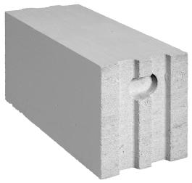
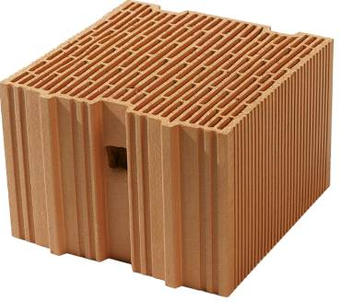
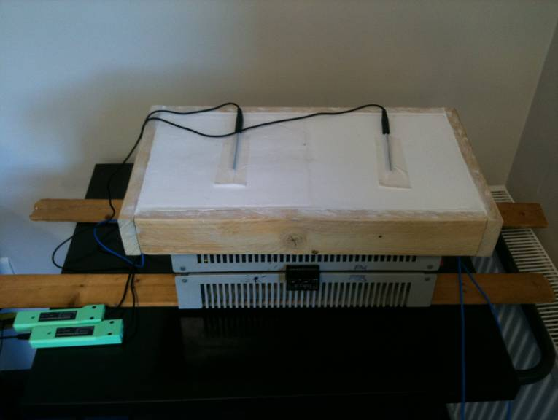
STI2D - Activités de la séquence
AP 1 - Monomur
Activités | Pratique | Mise en situation
Démarche | Investigation | L’élève après avoir recherché des FDES utilise le logiciel ELODIE qui lui permet de comparer deux maisons réalisées avec des matériaux différents et de comparer les impacts environnementaux de ces deux solutions.
 | Analyse et expérimentations | En parallèle on lance une mesure de monté en température de ces deux matériaux soumis à une source de chaleur
Supports et ressources | Fiches FDES | Évaluation des produits aux impacts environnementaux et sanitaires
 | Une brique de 5cm d’épais, Un carreau de béton cellulaire de 5 cm d’épais
 | 2 sondes de température (avec xlogger) ou la caméra thermique (mais pas d’enregistrement des mesures) | Réalisation de mesures
 | ELODIE (http://www.elodie-cstb.fr) | Comparaison d’impacts
Type : Activité Pratique
Durée activité : 2h
Nbre de supports réels : 2
CI 2 – CI 3

Slide 12
STI2D - Activités de la séquence
AP2 : AR Drone
Activités | Pratique | Mise en situation
Démarche | Analyse | Justifier un système des points de vue matériaux et structures – Caractériser des matériaux et justifier le choix
 | résolution d'une problématique | situer le point faible du pied du Drone et proposer une solution pour supprimer toute cassure.
Supports et ressources | CES Edupack + Solidworks | étude sur le comportement des pieds du drone pour supprimer toute cassure, Choix de matériaux
 | Site constructeur | Consultation des ressources en ligne
 | AR - Drone | Etude des pieds uniquement
Type : Activité Pratique
Durée activité : 2h
Nbre de supports réels : 1
CI 3

Slide 13
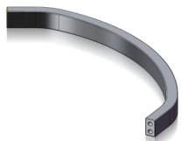
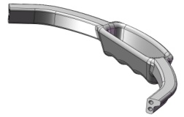
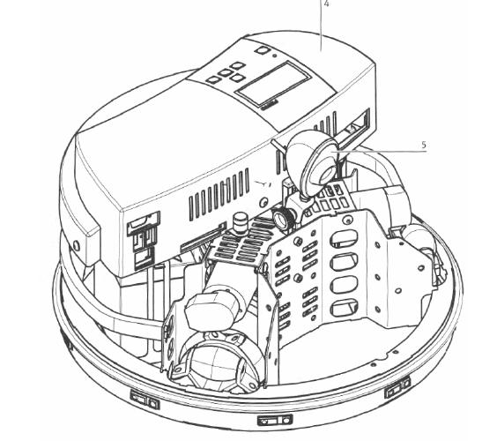
STI2D - Activités de la séquence
AP 3 – Poignée de Robotino
Activités | Pratique | Mise en situation
Démarche | Investigation | Comparer les types de produit et en déterminer l’impact environnemental
 | Produire une amélioration | Modifier l’assemblage suivant l’étude précédente
Supports et ressources | Bilan Produit | Intérêt de l’eco-conception – ACV Comparaison des deux poignées
 | SolidWorks + maquette numérique | Relation forme / matériau Assemblage et représentation
 | Robotino | Prévoir une poignée sur deux démontée
Type : Activité Pratique
Durée activité : 2h
Nbre de supports réels : 1
CI 2 – CI 3

Slide 14
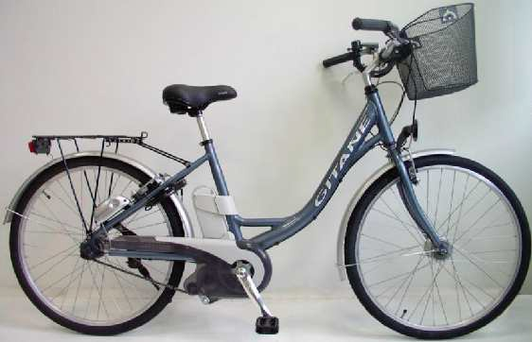
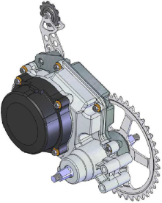
STI2D - Activités de la séquence
AP4 - VAE
Activités | Pratique | Mise en situation
Démarche | Analyse | Utilisation d’un modèle pour simuler un comportement
 | résolution d'une problématique | Interpréter des résultats d’une simulation pour valider la forme d’une pièce ou la modifier
Supports et ressources | VAE - Carter | Démonté pour comparer le réel et le modèle
 | Modèle numérique SolidWorks | Caractérisation des matériaux Simulation d’une déformation
Type : Activité Pratique
Durée activité : 2h
Nbre de supports réels : 1
CI 3

Slide 15
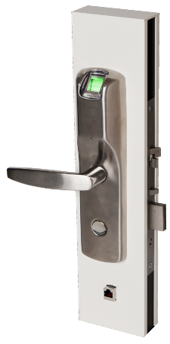
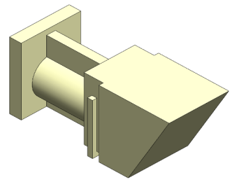
STI2D - Activités de la séquence
AP 5 – Serrure biométrique
Activités | Pratique | Mise en situation
Démarche | créativité | Quantifier l’impact du matériau de fabrication sur l’environnement.
 | réalisation | Initiation à la création d’une pièce sous SW. Comparaison de l’impact environnemental du choix entre deux matériaux en utilisant le module Sustainability.
Supports et ressources | SolidWorks | Réalisation, représentation du modèle numérique
 | SolidWorks + Module Sustainability | Comparaison d’impacts environnementaux
 | Internet + Dossier | Comparaison de matériaux
Type : Activité Pratique
Durée activité : 2h
Nbre de supports réels : 1
CI 2 – CI 3

Slide 16
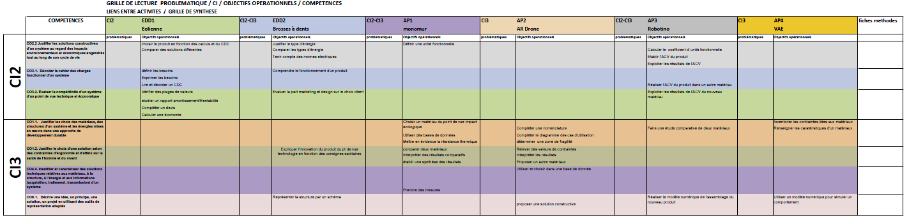
STI2D – Construction des activités
Construction transversale des activités
La construction des activités et de leurs liens doit être pilotée par les CI
(donc par les compétences et connaissances abordées)
METHODE
1 - Chaque activité potentielle (EDD – AP) est alignée en colonne
2 - Sur chaque activité, on définit une ou des problématiques
3 – on définit ensuite des objectifs opérationnels alignés sur les compétences (lignes de couleurs différentes)
(la lecture verticale des O. opérationnels n’est donc pas celui de l’exécution de l’activité)
4 – la lecture horizontale de chaque objectif opérationnel donne une vue d’ensemble de la compétence
Voir document prezi pour zoom

Slide 17
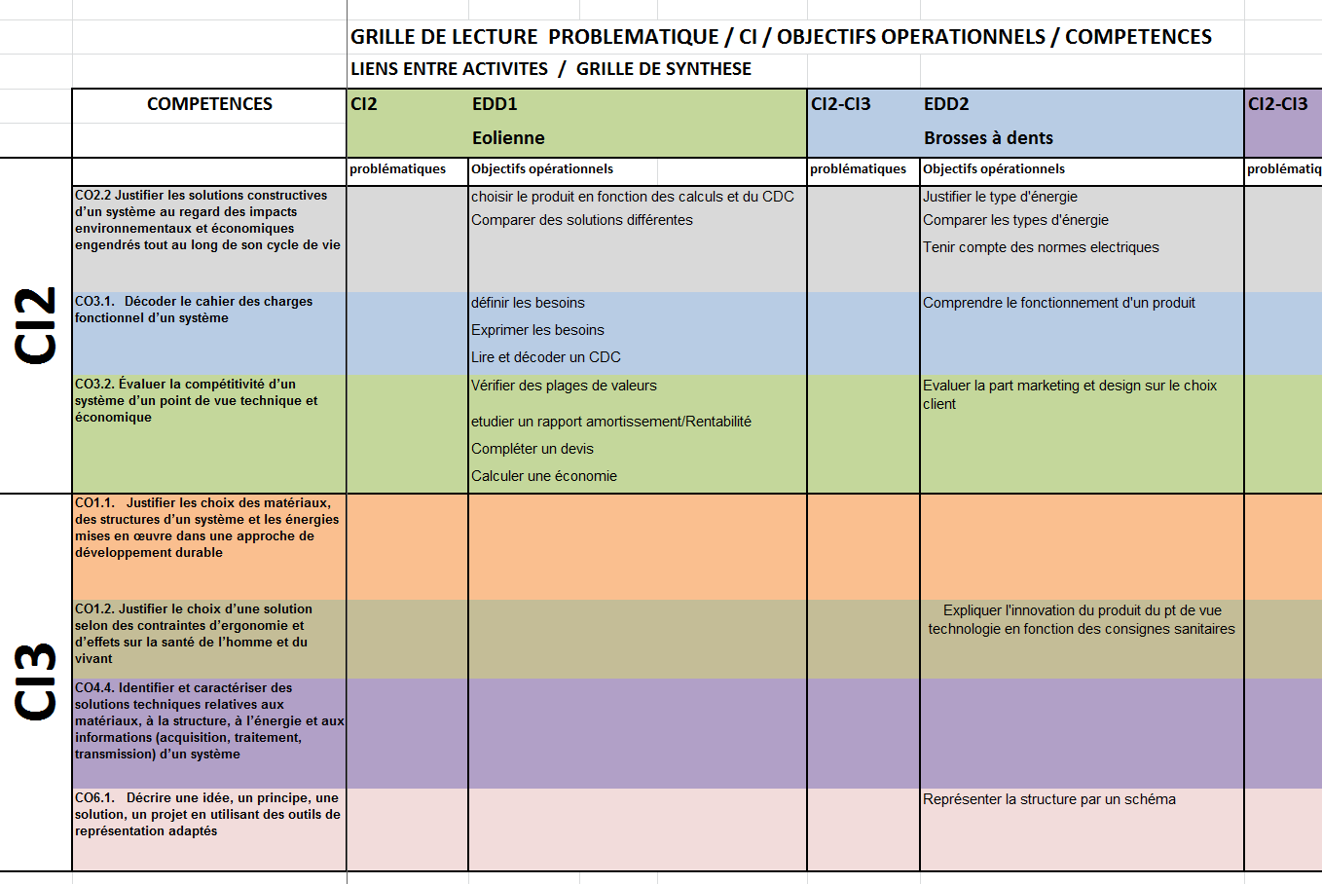
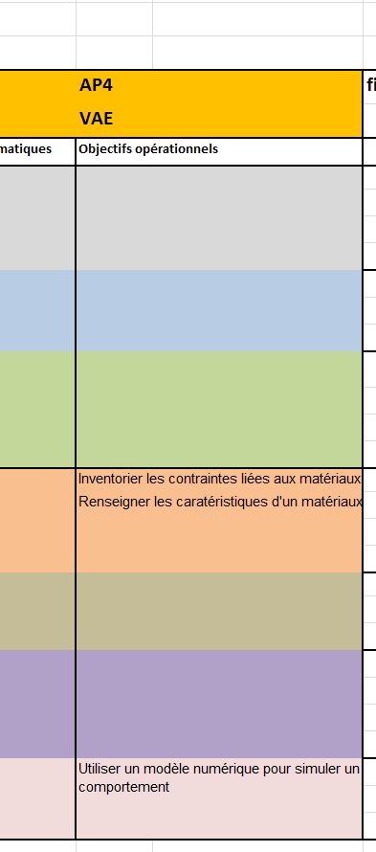
STI2D - Construction des activités
Construction transversale des activités
…..
Rôle :
Assurer le lien entre les activités
Permettre une lecture transversale des objectifs opérationnels par compétence
Assurer une lecture entre problématique déclarée et réponse envisagée (lecture verticale)
Permet de visualiser les besoins en fiches méthodes
Lors de la restitution, permet d’établir les grilles de connaissances qui seront formalisées dans les fiches connaissances (on synthétise ensuite on formalise)

Slide 18
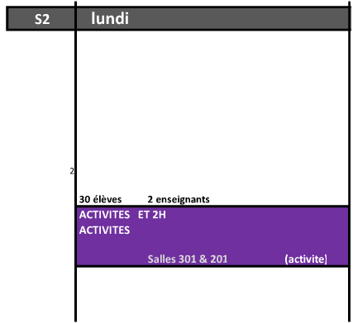
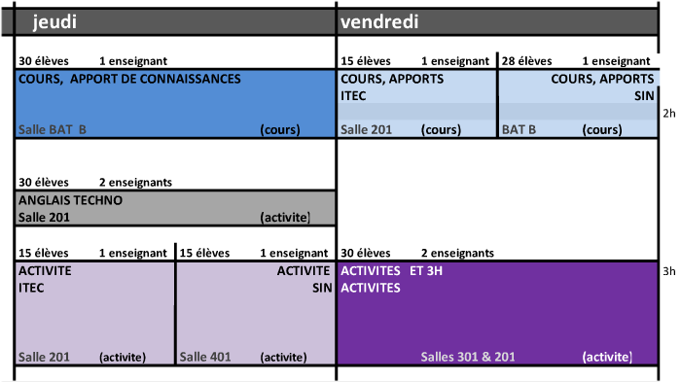
STI2D - Contexte
Contexte : emploi du temps semaine élèves
Exemple de la 1STI2D2 (25 élèves ITEC + SIN)
Enseignement transversal :
2h de cours
5h activités
1h LV Techno
+ accompagnement personnalisé
Enseignement spécifique
2h de cours
3h activités

Slide 19

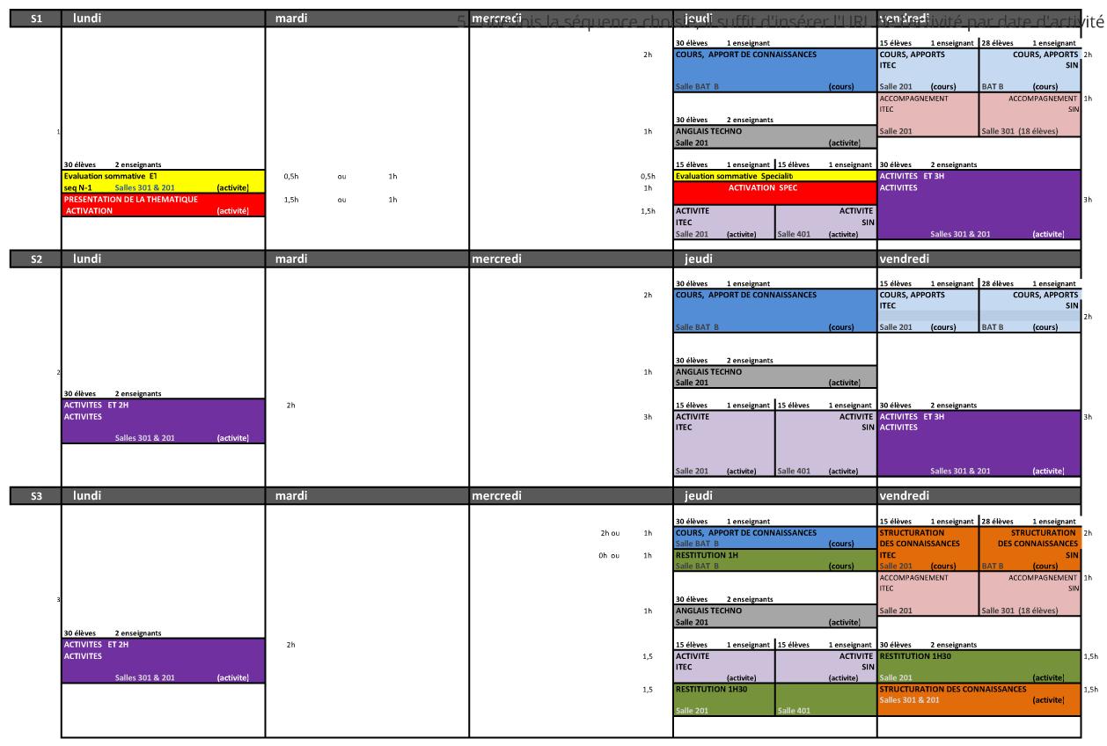
STI2D - Contexte
Contexte : emploi du temps élèves sur un cycle de 3 semaines
Traduction
Voir document prezi pour zoom

Slide 20
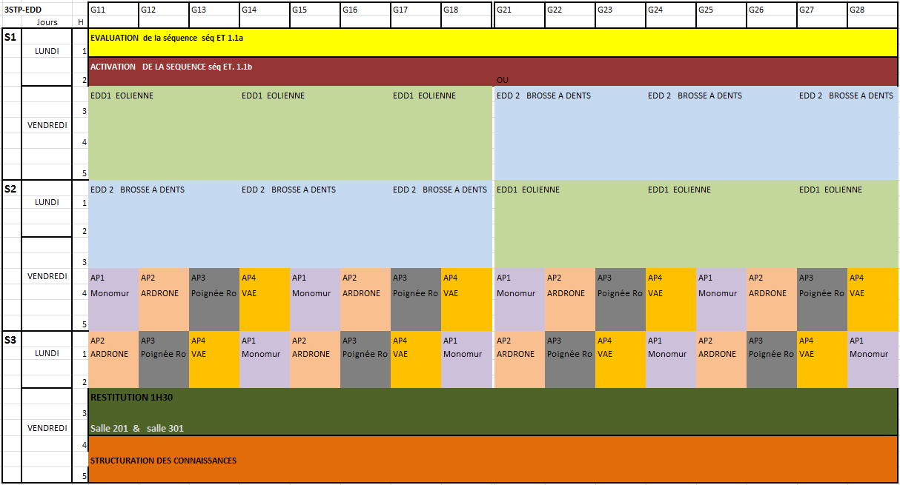
STI2D - Structuration
Structuration générale de la séquence
Projection horaire des séances d’activités de la séquence Séq ET.1.1b par effectifs réduits et par binôme
Grille ne contenant pas les heures de cours et la LV Techno
Notes:
Parce que les moyens sont limités, on recherche à diversifier entre supports virtuels et réels.

Slide 21
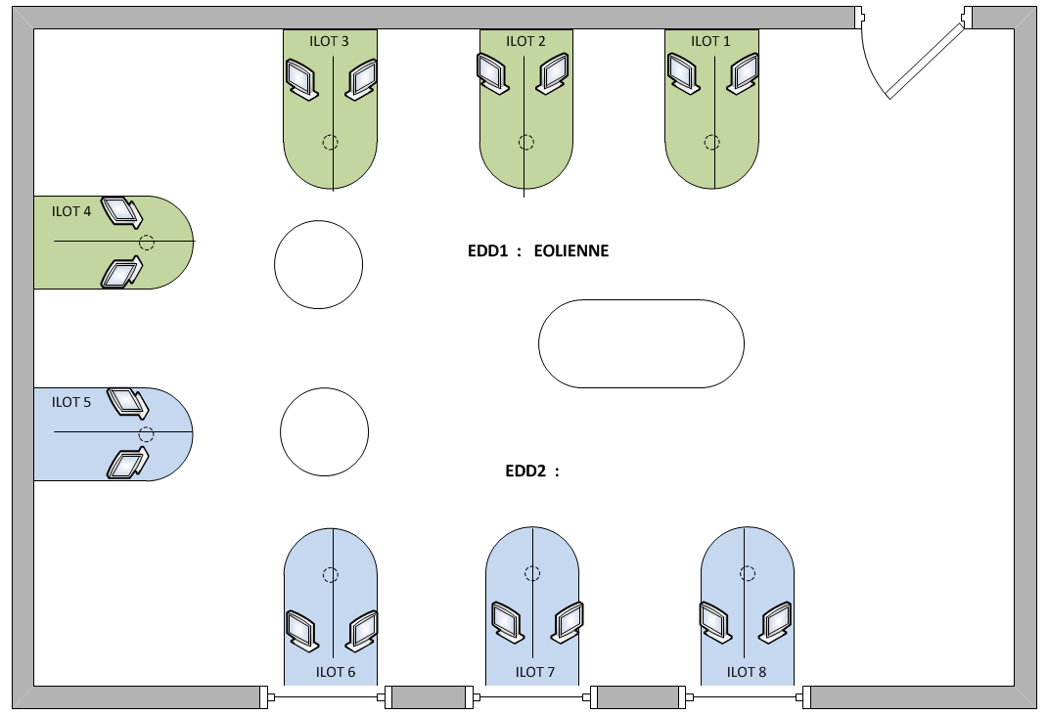
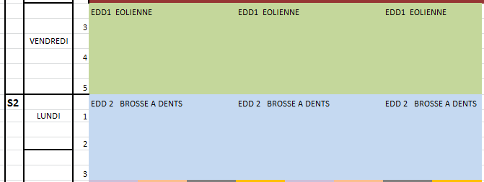
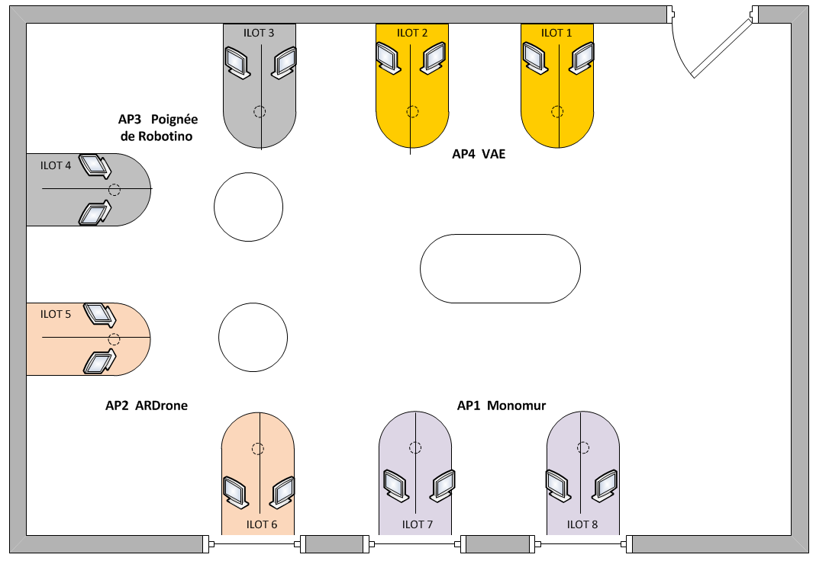
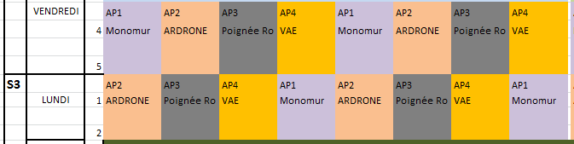
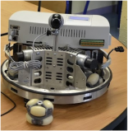
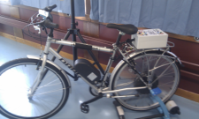
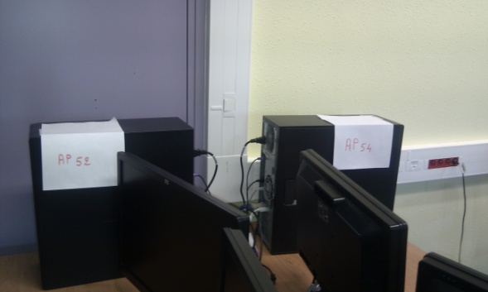
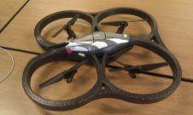
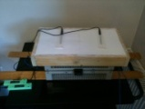
STI2D - Structuration
Organisation spatiale de la séquence
301
301
Notes:
La transition se fait en fin de première heure du second vendredi (2nde semaine )
En réalité, les élèves peuvent globaliser leur temps d’étude et d’AP, même si ce n’est pas conseillé.
Le rapport Binôme / Support dans la seconde partie = 4 ou 2 dans le meilleur des cas (monomur)

Slide 22
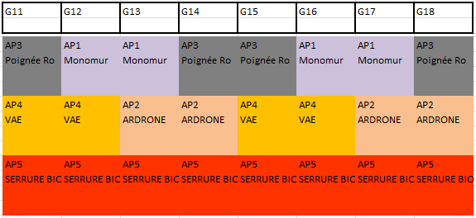
STI2D - Structuration
Réserve d’activités par binôme
Ensemble d’activités non effectués par binôme
Activité non réalisée par le groupe réduit
La réserve d’activité peut être utilisée pour l’évaluation sommative. Dans ce cas elle doit répondre à 3 contraintes :
Durée équivalente de 2 heures
Objectifs équivalents, abordés dans les activités précédentes
Peut se réaliser sur un même support
Attention aux échanges d’activités entre binômes, d’où nécessité d’avoir une activité unique d’évaluation (ici la serrure biométrique)
Le temps d’évaluation sommative doit être séparé du temps de structuration des connaissances. d’où le décalage sur la semaine suivante,
Notes:
La réserve d’activité peut être utilisée pour l’évaluation sommative. Dans ce cas elle doit répondre à deux contraintes
Temps équivalent de 2 heures
Objectifs à évaluer abordés dans les activités précédentes
Attention aux échanges d’activités d’où la nécessité d’avoir peut-être une activité unique d’évaluation (ici la serrure biométrique)
Le temps d’évaluation sommative doit être séparé du temps de structuration des connaissances. D’où le décalage sur la semaine suivante,

Slide 23
STI2D - Contraintes
Contraintes de la séquence
LA PHASE D’ACTIVATION
LA PHASE DE RESTITUTION
LA PHASE DE STRUCTURATION DES CONNAISSANCES
LA PHASE D’ EVALUATION
ORGANISER L’INFORMATION, LES RESSOURCES
ORGANISER LA COLLABORATION
ORGANISER L’INFORMATIQUE

Slide 24
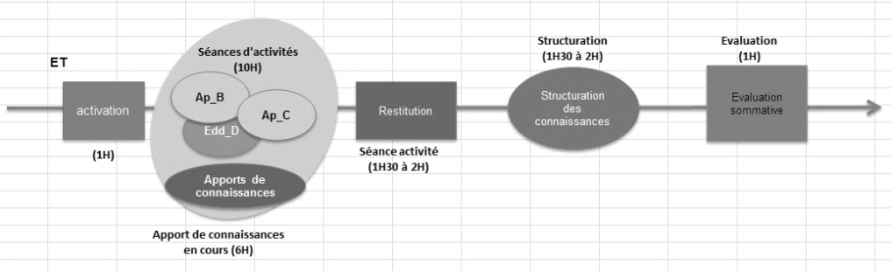



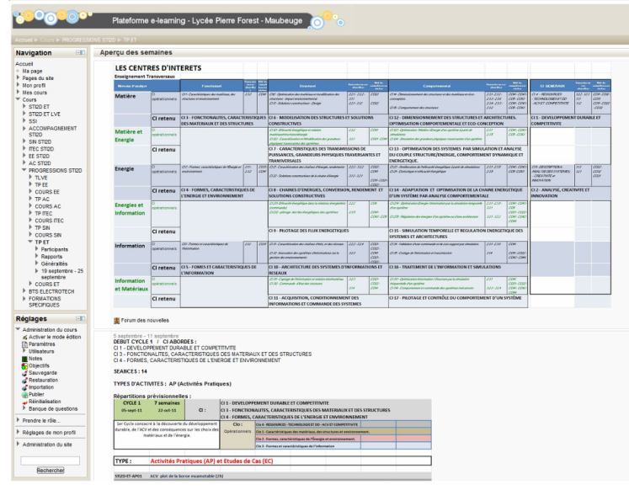
STI2D - Contraintes
Phase d’Activation ou appropriation de la thématique
Présentation de la thématique
Questionnement (repris en phase structuration)
Poser les problèmes généraux (repris en phase structuration)
Analyser les pb posés
Présentation des systèmes et des activités associées
Présentation de l’organisation de la séquence
Distribution des codes d’accès séquence et activités sur l’ENT
Code accès séquence
Code accès activité

Slide 25


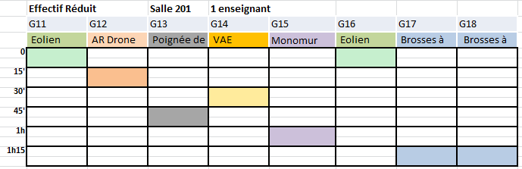
STI2D - Contraintes
Phase de restitution
1 - Désignation : en fin de semaine S2, il y a tirage au sort par binôme, de l’activité à présenter pour la S3, Les activités ne sont présentées qu’une fois par groupe réduit
Ici les binômes G11 et G16 préparent l’EDD1 (4 élèves) et le présentent ensemble
Idem pour les binômes G17 et G18 l’EDD2 (3 élèves)
2 – Préparation : La préparation peut se faire en phase de cours ou d’accompagnement personnalisé, dans une salle disposant d’ordinateurs. Si le binôme globalise son temps d’activités, il peut intégrer la préparation de son exposé.
3 – Présentation : dans deux salles / un effectif Réduit par salle, temps alloué 15’

Slide 26
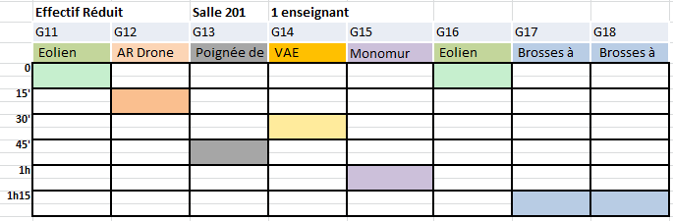
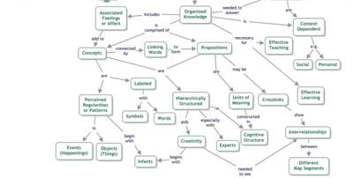
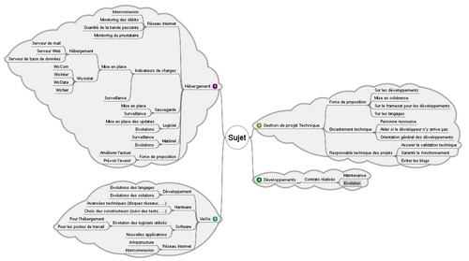
STI2D
Phase de restitution
La restitution est le premier stade de la structuration des connaissances pour l’élève
Cette phase, tout en permettant d’évaluer la compétence CO6.3, permet de consigner l’ensemble des points abordés. Ce relevé se fait par l’ensemble des élèves sous forme de carte heuristique (ou conceptuelle) au fil des présentations, l’enseignant guide et complète ce relevé sur une carte projeté au tableau durant les exposés.
Actions élèves:
Les élèves présentent leurs activités
Structurent les informations des divers activités présentées
Découvrent les activités qu’ils n’ont pas réalisés et sur lesquelles ils peuvent être évalués. (prise de notes)
Peuvent aborder éventuellement la présentation en LV étrangère
Action enseignant :
Évaluation formative
Construit en direct la carte heuristique + imprime et distribue
Notes:
On peut dès lors confronter les 2 cartes des deux effectifs réduits (introduction à la phase de Structuration des connaissances).

Slide 27
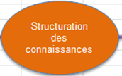

STI2D
Phase de structuration des connaissances

Slide 28
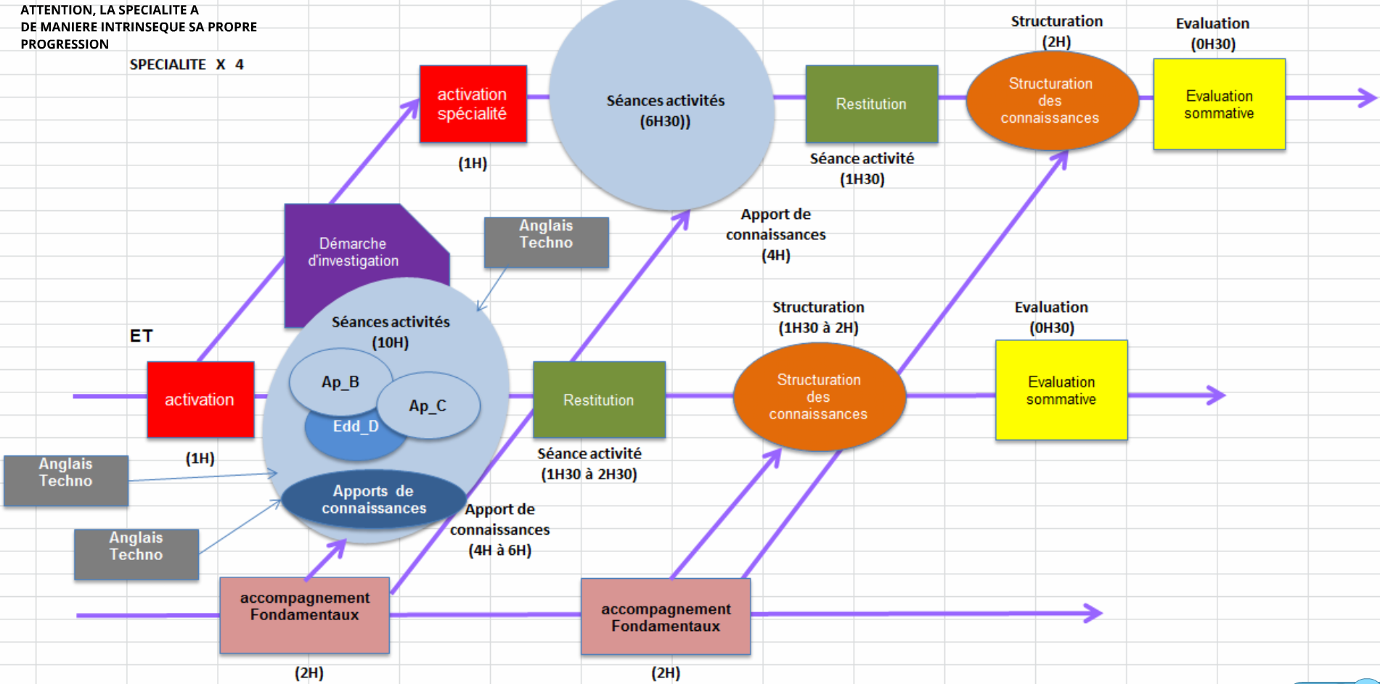
STI2D – Liens avec les spécialités
Liens avec l’approfondissement en spécialité

Slide 29
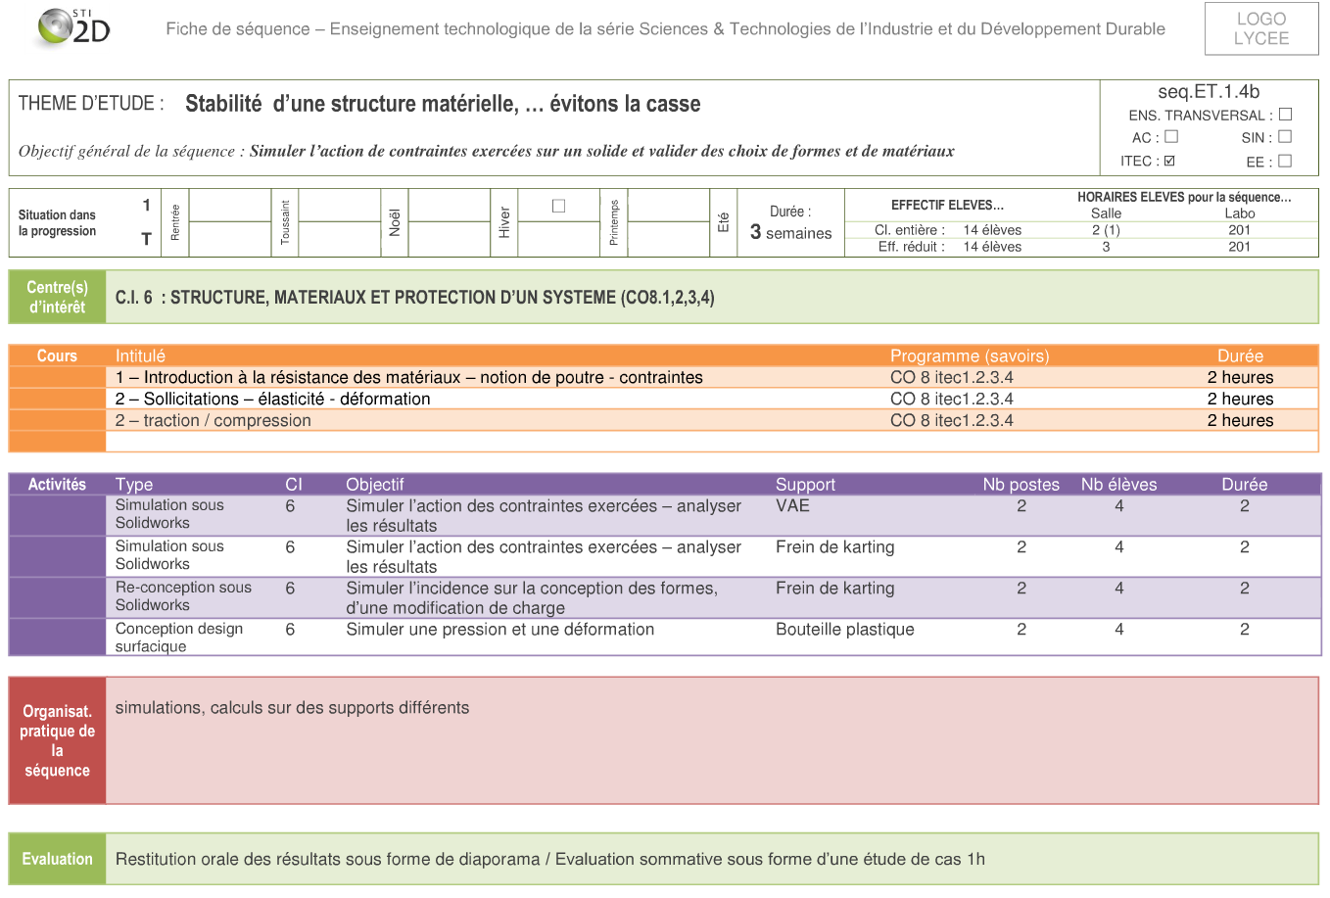
STI2D – Liens avec les spécialités
Liens avec l’approfondissement en spécialité

Slide 30
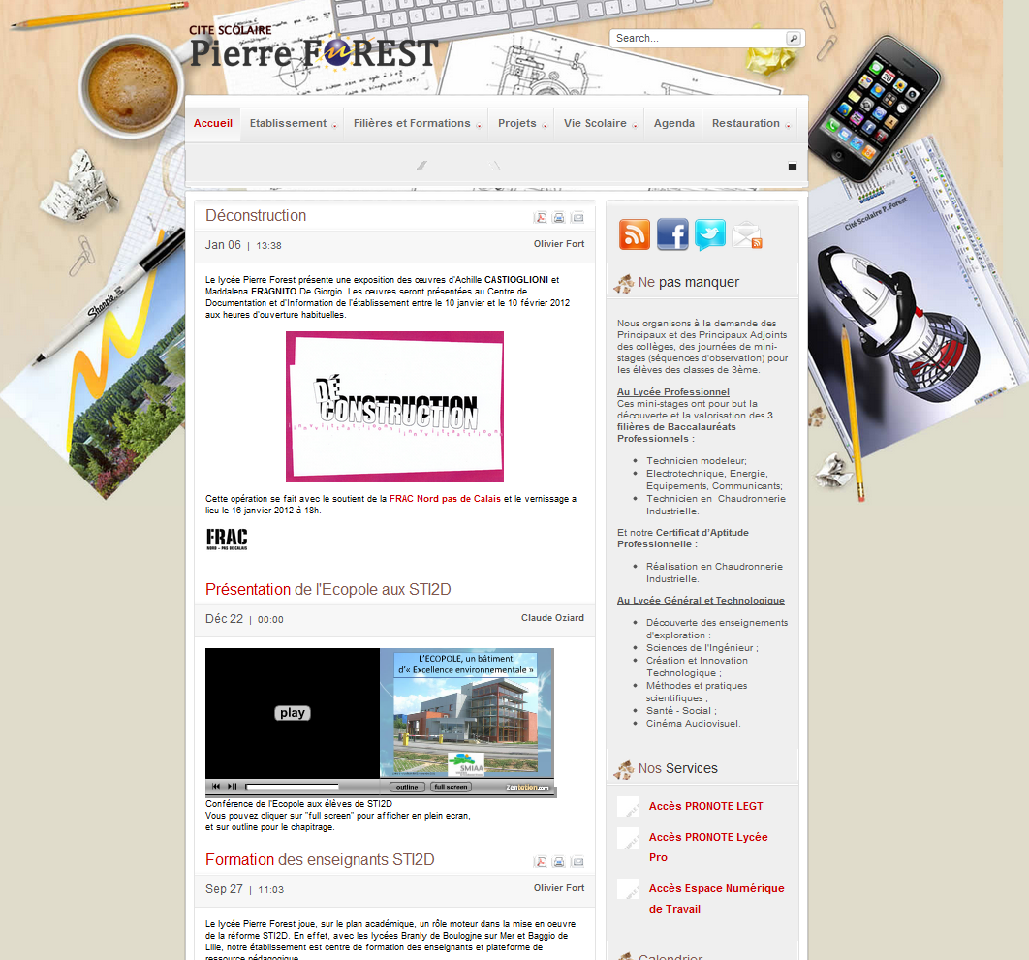
STI2D
Organisation de l’Information
L’ENT est en mode hébergé donc accessible de l’extérieur
L’élève et l’enseignant ont un accès direct à l’ENT qui reste accessible à tout moment de n’importe où

Slide 31

STI2D
Organisation de l’Information
L’ENT permet à l’élève d’accéder :
- Directement aux activités
et aux séquences
Un code est fourni par séquence pour un accès anonyme en lecture seule.
Déroulé de séquence
Tableau des groupes
Accès aux activités de la séquence
Un code est fourni par activité pour un accès anonyme en lecture seule.
Consignes de l’activité
Fichiers
URL Ressources en ligne
Les activités une fois réalisées, sont déposées sur son « espace travail »

Slide 32







STI2D
Organisation de la collaboration
Toute l’équipe STI2D
Possède un accès administrateur pour :
Déposer et/ou modifier les fiches connaissances et méthodes (structuration)
Déposer et/ou modifier les éléments d’évaluation
Déposer et/ou modifier les fiches d’activation
Déposer et/ou modifier les fiches d’apport de connaissances
Déposer et/ou modifier les fiches d’activités
Déposer et/ou modifier les activités
Déposer et/ou modifier la fiche séquence
Déposer et/ou modifier les synthèses
Déposer et/ou modifier le tableau de répartition à afficher en labo ET
ENT
A chaque étape de conception de la séquence, l’équipe dépose des documents dans l’espace numérique de la séquence

Slide 33
STI2D
Organisation de l’espace informatique
Une infrastructure informatique performante

Slide 34

STI2D
MERCI DE VOTRE ATTENTION

